Slide 1




Ponavljanje
Nastavna tema: Kolonijalizam. Vojno-politički savezi i odnosi među državama

Slide 2
Što je kolonijalizam?
Što je imperijalizam?
Politika države koja nastoji osvojiti i podčiniti druge, često vrlo udaljene države.
Politika sustavnog i organiziranog podčinjavanja drugih zemalja.

Slide 3
Navedi gospodarske razloge stvaranja kolonija.
Koje su dvije države imale najveća kolonijalna carstva?
Izvor jeftinih sirovina (ruda) – osnova za industrijsku proizvodnju, izvor jeftine radne snage, Moguće tržište za prodaju gotovih proizvoda. Sve je to utjecalo na gospodarski razvoj u Europi.
Ujedinjeno Kraljevstvo i Francuska.

Slide 4
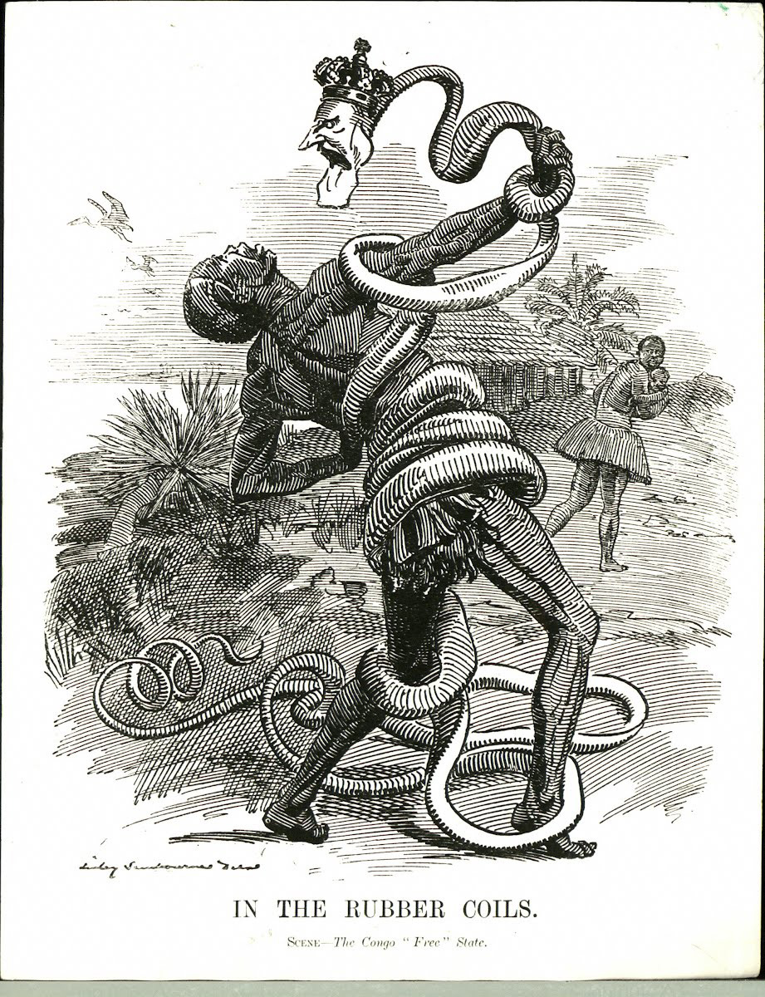
Što prikazuje karikatura? Navedi negativne i pozitivne primjere postupanja kolonijalnih vlasti prema domaćem stanovništvu.

Slide 5
Kako su europske sile opravdavale svoje kolonijalističke postupke?
Koja su se područja Zemlje najviše kolonizirala?
Zagovornici kolonijalizma tvrdili da rade za dobrobit domaćeg stanovništva, iskazivali superiornost bijele nad žutom i crnom rasom.
Afrika i Azija.

Slide 6
Nabroji velike sile svijeta potkraj XIX. stoljeća.
Od kojih se država sastojao Trojni savez?
Ujedinjeno Kraljevstvo, Francuska, Njemačka, Italija, Austro-Ugarska Monarhija i Rusija.
Njemačka, Austro-Ugarska i Italija.

Slide 7
Koje su države činile Antantu?
Što je Istočno pitanje?
Ujedinjeno Kraljevstvo, Francuska i Rusija.
Pitanje opstanka Osmanskog Carstva i podjele teritorija među velikim silama nakon njegove eventualne propasti.

Slide 8
Kakve je zamisli imala Rusija ukoliko bi se raspalo Osmansko Carstvo?
Zašto Ujedinjeno Kraljevstvo nije dalo da se tada raspadne Osmansko Carstvo?
Željela se domoći morskih prolaza Bospora i Dardanela te tko imala nesmetan ulaz u Sredozemno more.
Zauzimalo se za opstanak Osmanskog Carstva, kojemu bi lako nametnulo kontrolu i svoje interese.

Slide 9
Čime je započela Velika istočna kriza?
Koje su ključne odluke Berlinskog kongresa?
Započela je 1875. godine seljačkim ustankom u Bosni i Hercegovini.
Priznata neovisnost Srbiji, Crnoj Gori i Rumunjskoj, Austro-Ugarskoj dopušteno da vojno okupira i upravlja Bosnom i Hercegovinom, Velike sile poništile ruske vojne uspjehe i odluku o stvaranju Velike Bugarske.

Slide 10
Koje se dvije velike sile pojavljuju na prijelazu iz XIX. u XX. stoljeće?
Koje godine i zašto je izbio Rusko-japanski rat?
SAD i Japan.
Od 1904. – 1905. godine. Rusija imala namjeru pojačati svoj položaj na obali Tihog oceana, što je izazvalo otpor Japana. Završio pobjedom Japana.

